Slide 1

Unidades de Almacenamiento
(Memoria secundaria)

Slide 2
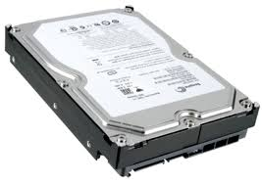
Los Discos Duros
Función de un disco duro
Un disco duro es un dispositivo que permite el almacenamiento y recuperación de grandes cantidades de información. Los discos duros han sido el principal elemento de la memoria secundaria de un ordenador, llamada así en oposición a la memoria principal o memoria RAM (Random Access Memory, memoria de acceso aleatorio).

Slide 3
Los Discos Duros
Tanto los discos duros como la memoria principal son memorias de trabajo (varían su contenido en una sesión con el ordenador).
Sin embargo, presentan importantes diferencias:
La memoria principal es VOLATIL , muy rápida pero de capacidad reducida.
La memoria secundaria, en cambio, es no volátil, menos rápida y de gran capacidad.
La memoria principal contiene los datos utilizados en cada momento por el ordenador pero debe recurrir a la memoria secundaria cuando necesite recuperar nuevos datos o almacenar de forma permanente los que hayan variado.

Slide 4
Los Discos Duros
Estructura física de un disco duro
Un disco duro forma una caja herméticamente cerrada que contiene dos elementos no intercambiables: la unidad de lectura y escritura y el disco como tal.
La unidad es un conjunto de componentes electrónicos y mecánicos que hacen posible el almacenamiento y recuperación de los datos en el disco.

Slide 5
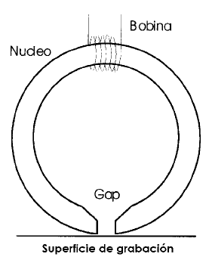
Los Discos Duros
Estructura física de un disco duro
El disco es, en realidad, una pila de discos, llamados platos, que almacenan información magnéticamente. Cada uno de los platos tiene dos superficies magnéticas: la superior y la inferior. Estas superficies magnéticas están formadas por millones de pequeños elementos capaces de ser magnetizados positiva o negativamente. De esta manera, se representan los dos posibles valores que forman un bit de información (un cero o un uno). Ocho bits contiguos constituyen un byte (un carácter).

Slide 6
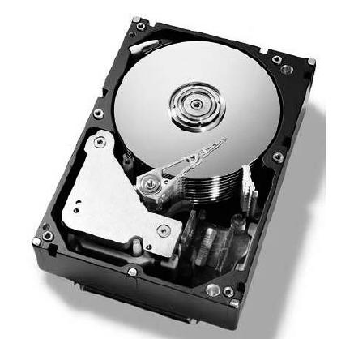
Los Discos Duros
Estructura física de un disco duro
Elementos mecánicos y la pila de platos que forman el soporte magnético.
Los elementos electrónicos se sitúan en una tarjeta de circuito impreso que suele ir unida a la unidad:
La controladora.

Slide 7
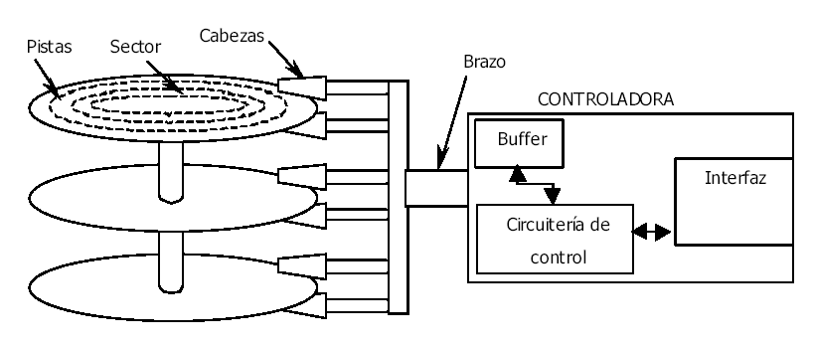
Los Discos Duros
Funcionamiento de una unidad de disco duro
Cada superficie magnética tiene asignado uno de los cabezales de lectura/escritura de la unidad. Por tanto, habrá tantos cabezales como caras tenga el disco duro y, como cada plato tiene dos caras, este número equivale al doble de platos de la pila.

Slide 8
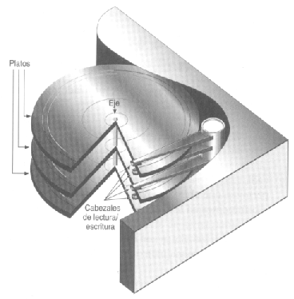
Los Discos Duros
El conjunto de cabezales se puede desplazar linealmente desde el exterior hasta el interior de la pila de platos mediante un brazo mecánico que los transporta. Por último, para que los cabezales tengan acceso a la totalidad de los datos, es necesario que la pila de discos gire. Este giro se realiza a velocidad constante y no cesa mientras esté encendido el ordenador*.

Slide 9
Los Discos Duros
Cada vez que se realiza una operación de lectura en el disco duro, éste tiene que realizar las siguientes tareas: desplazar los cabezales de lectura/escritura hasta el lugar donde empiezan los datos; esperar a que el primer dato, que gira con los platos, llegue al lugar donde están los cabezales; y, finalmente, leer el dato con el cabezal correspondiente. La operación de escritura es similar a la anterior.

Slide 10
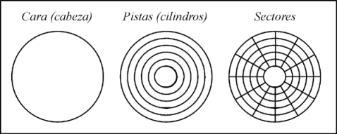
Los Discos Duros
Estructura física: cabezas, cilindros y sectores
Cada una de las dos superficies magnéticas de cada plato se denomina superficie. El número total de superficies de un disco duro coincide con su número de cabezales. Cada una de estas superficies se divide en anillos concéntricos llamados pistas. En los discos duros se suele utilizar el término cilindro para referirse a la misma pista de todos los discos de la pila. Finalmente, cada pista se divide en sectores.

Slide 11
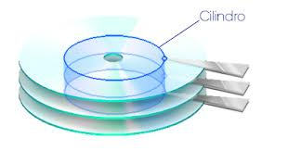
Los Discos Duros
Los sectores son las unidades mínimas de información que puede leer o escribir un disco duro. Generalmente, cada sector almacena 512 bytes de información.
El número total de sectores de un disco duro se puede calcular:
nº sectores = nº superficies * nº pistas/superficie * nº sectores/pista.
Las cabezas y cilindros comienzan a numerarse desde el cero y los sectores desde el uno. En consecuencia, el primer sector de un disco duro será el correspondiente a la cabeza 0, cilindro 0 y sector 1.

Slide 12
Los Discos Duros
Ejemplo, el disco duro ST33221A de Seagate tenía las siguientes especificaciones:
cilindros = 6.253,
cabezales = 16
sectores = 63.
El número total de sectores direccionables es, por tanto, 6.253*16*63 = 6.303.024 sectores.
Si cada sector almacena 512 bytes de información, la capacidad máxima de este disco duro será de 6.303.024 sectores * 512 bytes/sector = 3.227.148.228 bytes ~ 3 GB.

Slide 13
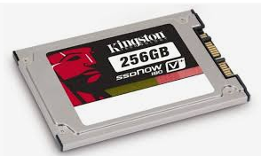
Las unidades SSD
DISCOS SSD (de estado sólido):
No tienen partes móviles mecánicas. El soporte de almacenamiento es un chip de memoria persistente.
El acceso a los datos es mucho más rápido pero hoy en día sigue siendo más barato el almacenamiento magnético.

Slide 14
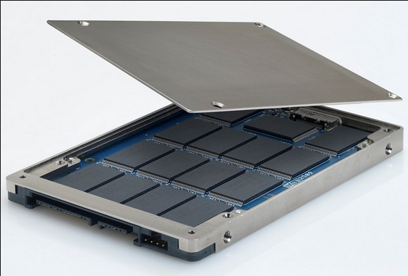
Las unidades SSD
DISCOS SSD (de estado sólido):
No son tan sensibles a golpes cuando se encuentran en funcionamiento
Presentan algunas desventajas como el precio por gigabyte y el número de ciclos de grabación que soportan que hoy por hoy es inferior al de los discos magnéticos.

Slide 15
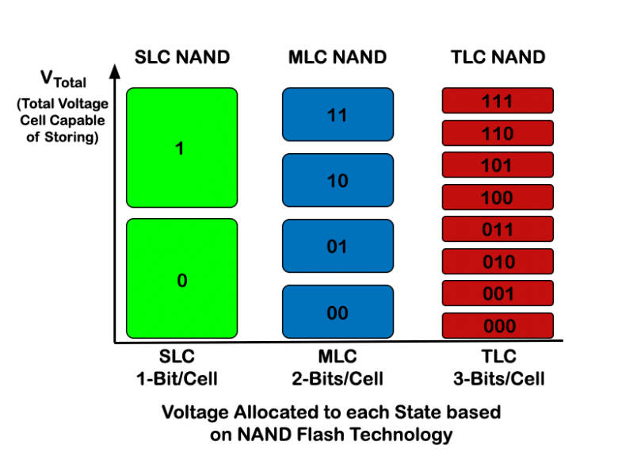
Las unidades SSD
DISCOS SSD:
Tipos de memoria empleados:

Slide 16
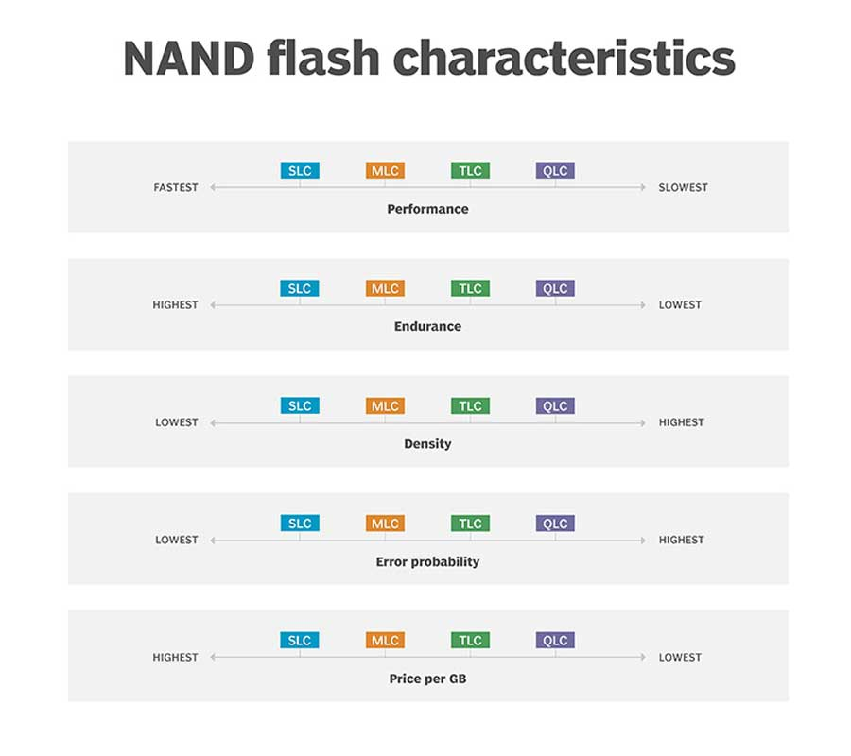
Las unidades SSD

Slide 17
Las unidades SSD
DISCOS SSD:
Memoria SLC (Single Level Cell):
Este tipo de memoria NAND Flash es la más antigua del mercado. Cada una de las células de memoria es capaz de almacenar tan solo un bit de información (ya sea un 1 o un 0). Por tanto, es la que menos desgaste tiene de todos los tipos de memoria y la más rápida a la hora de acceder y grabar datos en su interior, pero también es la que requiere mayor cantidad de espacio físico en el PCB de la unidad para almacenar una cantidad apreciable de datos.

Slide 18
Las unidades SSD
DISCOS SSD:
Memoria MLC (Multi Level Cell):
Por su lado, este tipo de memoria NAND Flash es la que comenzó a popularizar los primeros SSD entre los usuarios porque su precio era sensiblemente inferior al de los SSD que empleaban memoria SLC. Esta NAND es capaz de almacenar dos bits de información en cada celda, lo cual implica que el espacio físico para almacenamiento en el SSD aumentó bastante pero, a la par, disminuyó la resistencia de las células también bastante.

Slide 19
Las unidades SSD
DISCOS SSD:
Memoria TLC (Triple Level Cell):
Este tipo de memoria NAND Flash tiene un rendimiento bastante inferior a las demás y el numero de ciclos de escritura que toleran las células se ve fuertemente reducido por el hecho de que cada célula es capaz de almacenar hasta tres bits de información en su interior. Lo bueno que admite este tipo de memoria NAND es que la cantidad de espacio disponible para el almacenamiento también aumenta de la misma manera, consiguiendo un abaratamiento de la realción Gb/€.

Slide 20
Las unidades SSD
DISCOS SSD:
Memoria QLC (Quad Level Cell):
Esta memoria es una evolución de la memoria TLC y tiene, por tanto, las mismas virtudes y defectos que ella, algo peor dado que estas memorias son capaces de almacenar hasta cuatro bits por celda. Aunque también es verdad que, gracias a las nuevas tecnologías de corrección de errores y de nivelación del desgaste de las células se consigue que un SSD que vaya a montar este tipo de NAND Flash pueda soportar hasta los 300 TBW antes de que empiece a tener problemas.

Slide 21
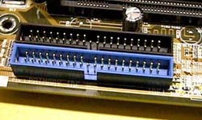
Los Discos Duros
Conectividad
El interfaz del disco con la placa base puede ser:
IDE ( o PATA) en unidades antiguas (Obsoleto)

Slide 22
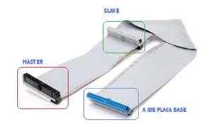
Los Discos Duros
Conectividad
Cada conector soporta hasta dos dispositivos.

Slide 23
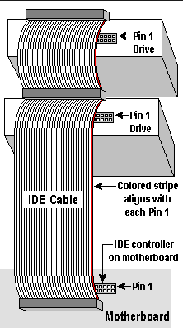
Los Discos Duros
Conectividad
Cada conector soporta hasta dos dispositivos.

Slide 24
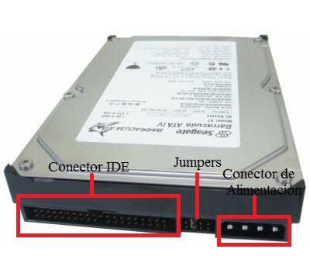
Los Discos Duros
Conectividad
El funcionamiento como maestro o esclavo se configura en la unidad de disco duro o unidad óptica.

Slide 25
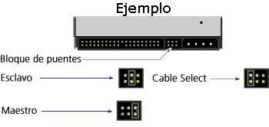
Los Discos Duros
Conectividad
El funcionamiento como maestro o esclavo se configura en la unidad de disco duro o unidad óptica.

Slide 26
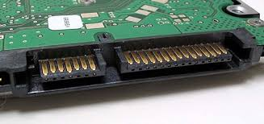
Discos Duros y unidades SSD
Conectividad
Las unidades actuales utilizan un conector SATA

Slide 27
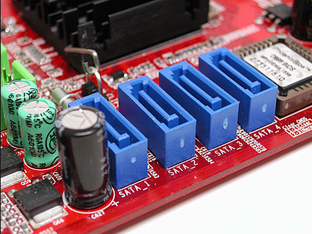
Discos Duros y unidades SSD
Conectividad
Cada conector SATA de la placa base sólo permite conectar un dispositivo.

Slide 28
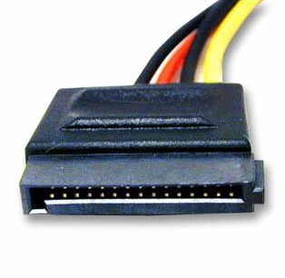
Discos Duros y unidades SSD
Conectividad
Los dispostivos SATA tienen también un conector de alimentación específico

Slide 29
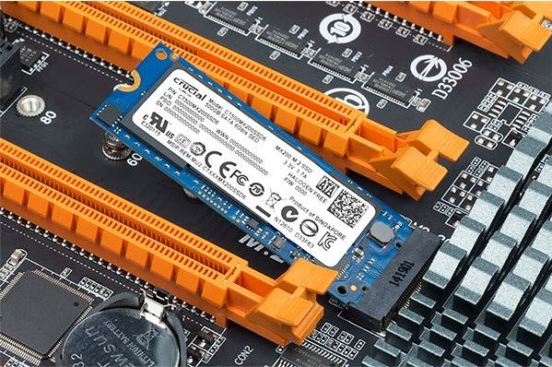
Unidades SSD
Conectividad
Los dispostivos SSD además pueden conectarse a la placa base usando un interfaz M.2

Slide 30
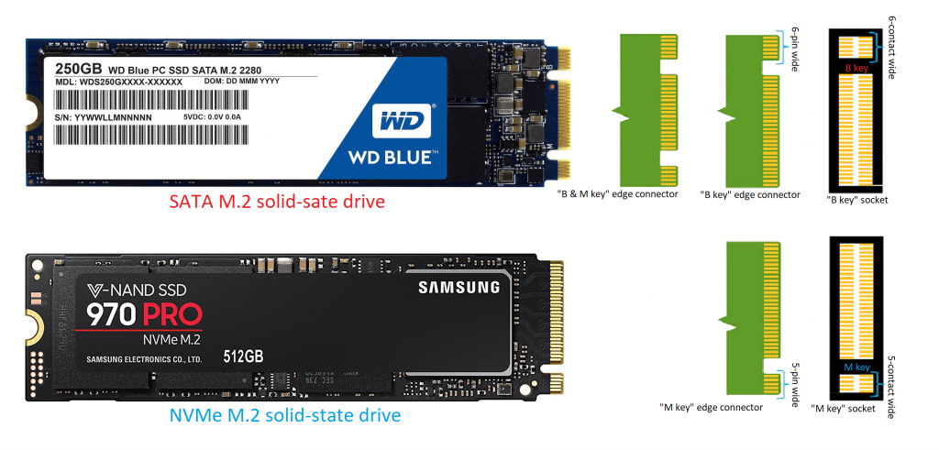
Unidades SSD
Conectividad
La ranura M.2 permite la conexión de unidades de almacenamiento usando dos modos diferentes: SATA y PCI-E

Slide 31
Unidades SSD
Conectividad
El modo SATA usa el interfaz AHCI y el modo PCI-E utiliza un interfaz NVme

Slide 32
Unidades SSD
Conectividad
Disco duro SATA (HDD) de 7.200 RPM: 80-160 MB/s
SSD con conexión SATA 3: hasta 550 MB/s
SSD con conexión NVMe: hasta 3.500 MB/s

Slide 33
FIN

